Slide 1
人工智能
哈尔滨工业大学
计算机科学与技术学院 袁永峰
感知计算研究中心 综合楼810室yongfeng.yuan@hit.edu.cn

Slide 2







第 3 章 确定/不确定性推理

Slide 3
确定性推理 主 要 内 容
3.1 概述
3.2 自然演绎推理
3.3 归结演绎推理

Slide 4
本章学习要点
掌握几种不同的推理方法
掌握一阶谓词逻辑基础、置换与合一的概念，掌握求取最一般合一置换的方法。
掌握归结原理及归结推理方法。
掌握利用归结原理进行定理证明的方法。
掌握利用归结原理进行问题求解的方法。
了解归结过程中的控制策略。

Slide 5
人工智能学科
知识获取
知识表示
知识推理
机器学习
确定性推理
不确定性推理

Slide 6
3.1 推理概述
3.1.1 推理的基本概念
➢ 推理的定义
推理就是按照某种策略从已有事实和知识推出结论的过程。
心理学对推理有两种解释：
从结构的角度：
认为推理由两个以上的判断所组成，把判断定义为对客观事物做出肯定或否
定的思维活动；认为判断是在概念的基础上进行的，所揭示的是概念之间
联系和关系。例如，若有以下两个判断：
①计算机系的学生都会编程序；
②程强是计算机系的一名学生；
则可得出下面第三个判断：
③程强会编程序。
因此，推理就是对已有判断进行分析和综合，再得出新的判断的过程。

Slide 7
3.1 推理概述
3.1.1 推理的基本概念
从过程的角度：
认为推理是在给定信息和已有知识的基础上的一系列加工操作，提出了如下人类推理的公式：
y=F(x, k)
其中，x为推理时给出的信息，k为推理时可用的领域知识和特殊事例，F为可用的一系列操作，y为推理过程所得到的结论。
推理的机器实现
人工智能中的推理是由推理机完成的。所谓推理机，是指系统中用来实现推理的那段程序。
根据推理所用知识的不同，推理方式和推理方法的不同，推理机的构造也有所不同。

Slide 8
3.1.2 推理的分类
按推理的逻辑基础分类
1）演绎推理：
从已知的一般性知识出发，推理出适合于某种个别情况的结论过程。
即从一般到个别的推理。
常用形式：三段论法(大前提、小前提、结论)
大前提：是已知的一般性知识或推理过程得到的判断；
小前提：是关于某种具体情况或某个具体实例的判断；
结论：是由大前提推出的，并且适合于小前提的判断。

Slide 9
【演绎推理实例】
音乐系的学生至少会演奏一种乐器；（大前提）
李聪是音乐系的一名学生；（小前提）
李聪至少会演奏一种乐器。（结论）

Slide 10
2）归纳推理：
从大量特殊事例出发，归纳出一般性结论的推理过程。
即从个别到一般的推理过程。
归纳推理
特殊事例考察范围
推理使用方法
完全
归纳推理
不完全
归纳推理
枚举
归纳推理
类比
归纳推理
Notes:
对公司生产的每台计算机进行质量检查，并且都合格，则推理出结论“该公司生产的计算机质量合格”。----（完全归纳推理）
如果随机抽查检查合格。-----（不完全归纳推理）
如果已知某类事物的有限可数个具体事务都具有某种属性，则推出该类事物都具有此种属性。-----（枚举归纳推理）
在两个或两类事物有许多相同的或相似的基础上，推出他们在其他属性上也有相同或相似。------（类比归纳推理）IF A有属性abc AND B有属性ab THEN B可能有属性c

Slide 11
推理的分类
演绎推理是在已知领域内的一般性知识的前提下，通过演绎求解一个具体问题或者证明一个结论的正确性。它所得出的结论实际上早已蕴含在一般性知识的前提中，演绎推理只不过是将已有事实揭露出来，因此它不能增殖新知识。
归纳推理所推出的结论是没有包含在前提内容中的。这种由个别事物或现象推出一般性知识的过程，是增殖新知识的过程。
Notes:
演绎推理只不过将已有事实揭示出来，它不能增殖新的知识。
归纳推理能够导致新知识的产生
所以从人工智能的知识获取来说归纳推理比演绎推理重要。
维修人员实践积累经验（归纳推理）→运用知识进行检修（演绎推理）

Slide 12

选择题
例 . 同学们课堂学习人工智能是一种（）方式。最终参加期末考试是一种（）方式
归纳推理，演绎推理
演绎推理，归纳推理
例 . 在生命系统建模过程中，需要用到不同的方法。以心脏系统为例，把心肌细胞看成是RC电路来仿真细胞产生电信号的过程是一种（）方式。在上述过程中，需要计算每一种细胞膜上的离子电流，利用生物学实验测得的数据拟合离子电流曲线的过程是一种（）方式。

Slide 13
按所用知识的确定性分类
1) 确定性推理
推理时所有用的知识和证据都是确定的，推出的结论也是确定的，其真值或者为真或者为假，没有第三种情况出现。
2) 不确定性推理
推理时所用的知识和证据不都是确定的，推出的结论也不确定的。

Slide 14
按推理中所用知识是否具有启发性分类
1) 启发式推理
推理过程中应用与问题有关的启发性知识，即解决问题的的策略、技巧及经验，以加快推理过程，提高搜索效率。
2) 非启发式推理
在推理过程中，不运用启发性知识，只按照一般的控制逻辑进行推理。这种方法缺乏对求解问题的针对性，所以推理效率较低，容易出现“组合爆炸”问题。

Slide 15
3.1.3推理的控制策略及其分类
推理的控制策略
推理过程不仅依赖于所用的推理方法，同时也依赖于推理的控制策略。
推理的控制策略是指如何使用领域知识使推理过程尽快达到目标的策略。
控制策略的分类
由于智能系统的推理过程一般表现为一种搜索过程，因此，推理的控制策略又可分为推理策略和搜索策略。
推理策略
推理方向控制策略用于确定推理的控制方向，可分为正向推理、逆向推理、混合推理及双向推理。
求解策略是指仅求一个解，还是求所有解或最优解等。
限制策略是指对推理的深度、宽度、时间、空间等进行的限制。
冲突消解策略是指当推理过程有多条知识可用时，如何从这多条可用知识中选出一条最佳知识用于推理的策略。
搜索策略
主要解决推理线路、推理效果、推理效率等问题。本章主要讨论推理策略，至于搜索策略将放到第4章单独讨论。
Notes:
演绎推理只不过将已有事实揭示出来，它不能增殖新的知识。
归纳推理能够导致新知识的产生
所以从人工智能的知识获取来说归纳推理比演绎推理重要。
维修人员实践积累经验（归纳推理）→运用知识进行检修（演绎推理）

Slide 16
主 要 内 容
3.1 概述
3.2 自然演绎推理
3.3 归结演绎推理

Slide 17
3.2.1一阶谓词逻辑基础
定义1 谓词公式的解释：设D是谓词公式P的非空个体域，若对P中的常量，函数和谓词按如下规定赋值：
1 为每个个体常量指派D中的一个元素；
2 为每个n元函数指派一个从D^{n}到D的一个映射，其中
D^{n} = {(x₁, x₂, · · · , x_{n})|x₁, x₂, · · · , x_{n} ∈ D}
3 为每个n元谓词指派一个从D^{n}到{F,T}的映射，则称这些指派为P在D上的一个解释

Slide 18
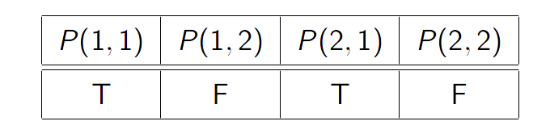
例:设个体域D = {1, 2}，求公式A = (∀x)(∃y)P(x, y) 在D上的一个解释，并指出在该解释下公式A的真值。
解：由于公式A没有包含个体常量和函数，因此可以直接为谓词指派真值，设有
在这个指派下，公式A的真值为T。

Slide 19
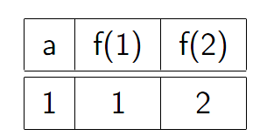
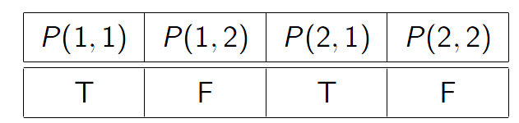
例:设个体域D = {1, 2}，求公式B =(∀x)P(f (x), a)在D上的一个解释，并 指出在该解释下公式B的真值。
解：设对个体常量a和函数f (x)的真值指派为：
对谓词的真值指派为：
在该解释下公式B的真值是T。

Slide 20
3.2.1一阶谓词逻辑基础
定义2 谓词公式的永真性：如果谓词公式P对非空个体域D上的任一解释都取得真值T，则称P在D上是永真的；如果P在任何非空个体域上都是永真的，则称P是永真。
定义3 谓词公式的可满足性：对于谓词公式P，如果至少存在D上的一个解释，使公式P在此解释下的真值为T，则称公式P在D上是可满足的。
定义4 谓词公式的永假性：如果谓词公式P对非空个体域D上的任一解释都取真值F，则称P在D上是永假的；如果P在任何非空个体域上均是永假的，则称P永假。

Slide 21
选择题
12 .判断以下谓词公式的真假。
(1) P(a) → (∃x) P(x)
(2) P(a) → (∀x) P(x)
(3) (∀x) P(x) →(∃x) P(x)
永真
永假
可满足，但非永真

Slide 22





3.2.1一阶谓词逻辑基础
定义5 谓词公式的等价性：设P与Q是D上的两个谓词公式，若对D上的任意解释，P与Q都有相同的真值，则称P与Q在D上是等价的。如果D是任意非空个体域，则称P与Q是等价的，记作P ⇔Q。
常用的等价式有：
双重否定律 ¬¬P ⇔P
(2) 交换律 (P∨Q) ⇔(Q∨P)， ( P∧Q) ⇔( Q∧P)
(3) 结合律 (P∨Q)∨R ⇔P∨(Q∨R)
(P∧Q)∧R ⇔P∧(Q∧R)
(4) 分配律 P∨(Q∧R) ⇔(P∨Q)∧(P∨R)
P∧(Q∨R) ⇔(P∧Q)∨(P∧R)

Slide 23
3.2.1一阶谓词逻辑基础
(5) 狄摩根定律 ¬(P∨Q) ⇔¬P∧¬Q， ¬(P∧Q) ⇔¬P∨¬Q
(6) 吸收律 P∨(P∧Q) ⇔P， P∧(P∨Q) ⇔P
(7) 补余律 P∨¬P ⇔T, P∧¬P ⇔F
(8) 连词化归律 P→Q ⇔¬P∨Q
P↔Q ⇔(P→Q)∧(Q→P)
(9) 量词转换律 ¬(∃x)P ⇔(∀x)( ¬ P)， ¬(∀x)P ⇔(∃x) (¬ P)
(10) 量词分配律
(∀x) (P∧Q) ⇔(∀x)P∧(∀x)Q
(∃x) (P∨Q) ⇔(∃x)P∨(∃x)Q

Slide 24
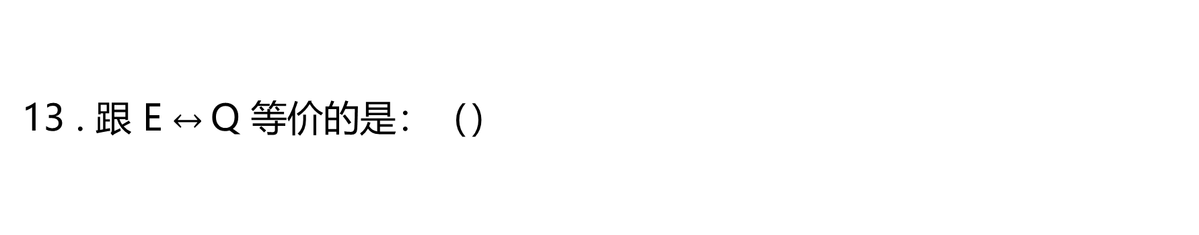
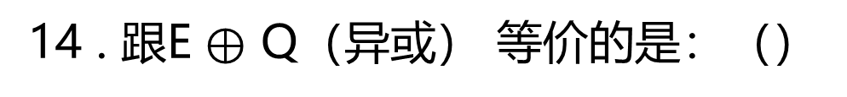
选择题

Slide 25
将“所有整数不是偶数就是奇数。” 用谓词逻辑表示法表示为：（）
选择题
定义谓词：
E(x): x是偶数，O(x):x是奇数，I(x):x是整数。
表示为：

Slide 26
选择题
15 . 以下表示正确是：（）

Slide 27
(10) 量词分配律
(∀x) (P∧Q) ⇔(∀x)P∧(∀x)Q
(∃x) (P∨Q) ⇔(∃x)P∨(∃x)Q

Slide 28
3.2.1一阶谓词逻辑基础
定义6 永真蕴含式：对谓词公式P和Q，如果P→Q永真，则称P 永真蕴含Q，且称Q为P 的逻辑结论，P为Q的前提，记作P ⇒Q。
常用的永真蕴含式如下：
化简式 P∧Q ⇒P， P∧Q ⇒Q
(2) 附加式 P ⇒P∨Q， Q ⇒P∨Q
(3) 析取三段论 ﹁P, P∨Q ⇒Q
(4) 假言推理 P, P→Q ⇒Q

Slide 29
3.2.1一阶谓词逻辑基础
常用的永真蕴含式如下：
(5) 拒取式 ¬Q, P→Q ⇒¬P
(6) 假言三段论 P→Q, Q→R ⇒P→R
(7) 二难推理 P∨Q, P→R, Q→R ⇒R
(8) 全称固化 (∀x)P(x) ⇒P(y)
其中，y是个体域中的任一个体，依此可消去谓词公式中的全称量词。
(9) 存在固化 (∃x)P(x) ⇒P(y)
其中，y是个体域中某一个可以使P(y)为真的个体，依此可消去谓词公式中的存在量词。

Slide 30
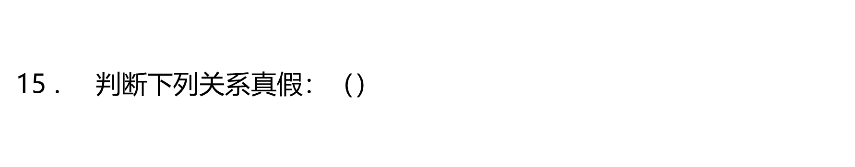
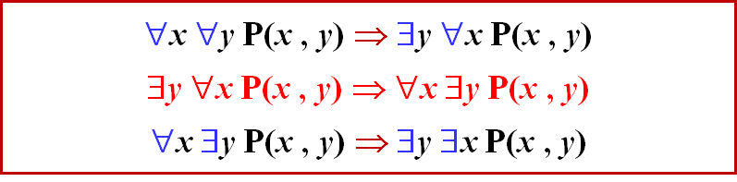
选择题

Slide 31
3.3.2置换与合一
在不同谓词公式中，往往会出现谓词名相同但其个体不同的情况，此时推理过程是不能直接进行匹配的，需要先进行置换。
W (a) 和W(x)→Q(x)
对谓词W (a)与W (x)谓词名相同，但个体不同，不能直接进行推理。
要使用假言推理，首先需要找到项a对变元x的置换，使W (a)与W (x)一致。
这种寻找项对变元的置换，使谓词一致的过程叫做合一的过程。
下面讨论置换与合一的有关概念与方法。

Slide 32
3.3.2置换与合一
置换可简单的理解为是在一个谓词公式中用置换项去替换变量。
定义7 置换是形如
{t1 /x1 ,t2 /x2 ,…,tn /xn }
的有限集合。其中，t1 ,t2 ,…,tn 是项；x1 ,x2 ,…,xn 是互不相同的变元；ti /xi 表示用ti 替换xi 。并且要求ti 与xi 不能相同，xi 不能循环地出现在另一个ti 中。
例如，{a/x, c/y, f(b)/z} 是一个置换。
但{g(z)/x, f(x)/z}不是一个置换。原因是它在x与z之间出现了循环置换现象。即当用g(z)置换x,用f(g(z))置换z时，既没有消去x，也没有消去z。
若改为{g(a)/x, f(x)/z}即可，原因是用g(a)置换x ，用f(g(a))置换z ，则消去了x和z。
通常，置换是用希腊字母θ、σ、α、λ等来表示的。
定义8设θ={t1 /x1 ,t2 /x2 ,…,tn /xn }是一个置换，F是一个谓词公式，把公式F中出现的所有xi 换成ti (i=1,2,…,n)，得到一个新的公式G，称G为F在置换θ 下的例示，记作G=Fθ。

Slide 33


置换的合成：
3.3.2置换与合一
设
是两个置换，则将集合
中符合下列条件的元素删除：
(1) t_{i}λ/x_{i} 当t_{i}λ=x_{i}
(2) u_{i}/y_{i} 当y_{i}∈{x₁,x₂,…,x_{n}}
如此得到的集合仍然是一个置换，该置换称为θ与λ的合成，记作θ·λ。

Slide 34

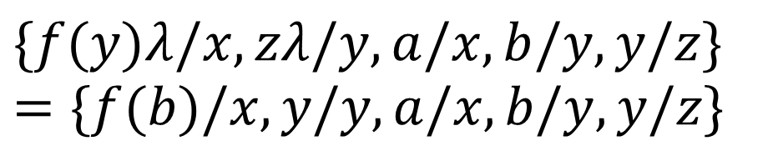






置换合成实例：
例：设 求θ与λ的合成。
解：先求出集合
满足定义中的条件需删除，得：
① 时，删去
②当 时，删去

Slide 35
3.3.2置换与合一
合一
可理解为是寻找相对变量的置换，使两个或多个谓词公式一致。
定义9 设有公式集F={F1 , F2 ,…,Fn }，若存在一个置换θ，可使
F1θ=F2θ=…=Fnθ，
则称θ是F的一个合一。称F1 ,F2 ,…,Fn是可合一的。
例如，设有公式集F={P(x, y, f(y)), P(a, g(x), z)}，则
λ={a/x, g(a)/y, f(g(a))/z}
是它的一个合一。
一般情况下,一个公式集的合一不是惟一的。

Slide 36
3.3.2置换与合一
最一般合一
设σ是谓词公式集F 的一个合一，如果对F的任意一个合一θ都存在一个置换λ，使得 θ= σ· λ，则称σ是一个最一般(或最简单)合一(most general unifier，简记为mgu)。

Slide 37




最一般合一实例：
例：设
S有一个最一般合一
对于S的任一合一，例如：
存在一个替换
使得

Slide 38
最一般合一置换的求取算法：
差异集
设F = {F1, F2, · · · , Fn}是一个非空有限的公式集，从F中每个公式的第一个符号同时向右比较，直到发现第一个不相同的符号为止，从F的各个公式中取出那些以第一不一致符号开始的最大子表达式，并以这些子表达式为元素组成一个集合D，称D为F的一个差异集，也称分歧集合（Disagreement Set）。

Slide 39
最一般合一置换的求取算法：
在对两个谓词公式中的项从左到右进行比较时，那些第一个不相同的项所构成的集合，称为差异集。
设S=｛P(x,y,z),P(x,f(a),h(b))｝，则不难看出，S有差异集
D=｛y,f(a)｝

Slide 40
最一般合一置换的求取算法：
设S为非空有限公式集合，求S的最一般合一的算法如下：
置k=0, S_{k}=S，σ_{k}=ε;
若S_{k}只含有一个谓词公式，则算法停止，σ_{k}就是要求的最一般合一;
求S_{k}的差异集D_{k};
若D_{k}中存在元素x_{k}和t_{k}，其中x_{k}是变元，t_{k}是项且x_{k}不在t_{k}中出现，则置S_{k+1}= S_{k}｛t_{k}/x_{k}｝,
σ_{k+1}=σ_{k}·｛t_{k}/x_{k}｝，k=k+1，然后转②;
算法停止，S的最一般合一不存在。

Slide 41
【实例1】
1. 求公式集S=｛P(a,x,f(g(y))),P(z,h(z,u),f(u))｝的最一般合一。
解： k=0：
S₀=S, σ₀=ε, S₀不是单元素集，求得D₀=｛a,z｝，其中z是变元，且不在a中出现，所以有
σ₁=σ₀·｛a/z｝=ε·｛a/z｝=｛a/z｝
S₁=S₀｛a/z｝=｛P(a,x,f(g(y))),P(a,h(a,u),f(u))｝
k=1:
S₁不是单元素集，求得D₁=｛x,h(a,u)｝，
σ₂=σ₁·{h(a,u)/x}={a/z}·{h(a,u)/x}={a/z,h(a,u)/x}
S₂=S₁{h(a,u)/x}={P(a,h(a,u),f(g(y))),P(a,h(a,u),f(u))}

Slide 42
k=2:
S2不是单元素集，D₂=｛g(y),u｝，
σ₃=σ₂·｛g(y)/u｝=｛a/z,h(a,g(y))/x,g(y)/u｝
S₃=S₂{g(y)/u}= ｛P(a,h(a,g(y),f(g(y))),P(a,h(a,g(y)),f(g(y)))｝
=｛P(a,h(a,g(y)),f(g(y)))｝
k=3:
S₃已是单元素集，所以σ₃就是S的最一般合一。

Slide 43
选择题
例 . F ={ P( a, x, f(g(u))), P( z, f(z), f(g(y))) }， 求最一般合一。
{ a/z, f(z)/x, g(u)/g(y) }
{ a/z, f(z)/x, u/y }
{ a/z, f(a)/x, g(u)/g(y) }
{ a/z, f(a)/x, u/y }

Slide 44
3.3.3 自然演绎推理方法
从一组已知为真的事实出发，直接运用命题逻辑或谓词逻辑中的推理规则推出结论的过程。
最基本的推理规则有：
◆ 假言三段论
◆ 假言推理
◆ 拒取式

Slide 45

【演绎推理实例】
如果一个人大学毕业，则他就具有独立生活的能力。
如果一个人具有独立生活的能力，则他就可以离开父母。
如果一个人大学毕业，则他就可以离开父母。
假言三段论

Slide 46

【演绎推理实例】
如果S是音乐系学生，则S至少会演奏一样乐器。
张艺是音乐系学生。
张艺至少会演奏一样乐器。
假言推理

Slide 47

【演绎推理实例】
如果S是音乐系学生，则S至少会演奏一样乐器。
张艺会演奏电子琴。
张艺是音乐系学生。
肯定后件错误

Slide 48

【演绎推理实例】
如果S是音乐系学生，则S至少会演奏一样乐器。
张艺不是音乐系学生。
张艺不会演奏任何一样乐器。
否定前件错误

Slide 49

【演绎推理实例】
如果S是音乐系学生，则S至少会演奏一样乐器。
张艺不会演奏任何乐器。
张艺不是音乐系学生。
拒取式推理

Slide 50
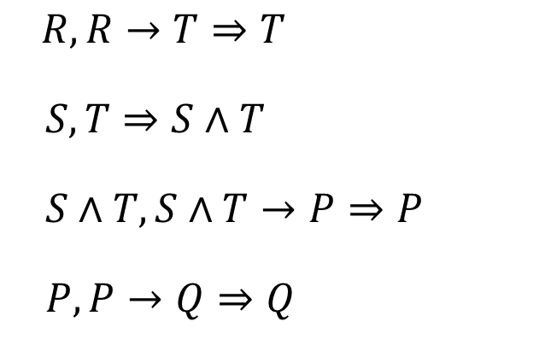
【实例】
设已知如下事实：
R, S, R→T, S∧T →P, P →Q
求证：Q为真。
证明：因为
所以Q为真。
假言推理
引入合取词
假言推理
假言推理

Slide 51
【实例】设有如下两个谓词公式：W (a) 和(∀x)(W (x) → Q(x))为真， 求证Q (a)为真。
证明：由于W (a) 和W (x)这两个谓词的个体不同，因此不能直接进行推理，需要采用置换，使它们合一。其推理过程如下：
首先对(∀x)(W (x) → Q(x))进行全称固化推理，得出
W (y) → Q(y)
然后用置换θ ={a/y}分别作用于W (a) 和W (y) → Q(y)，得出
W (a) 和W (a) → Q(a)
最后再利用假言推理得到
W (a) ,W (a) → Q(a) ⇒ Q (a)
即Q(a)为真。

Slide 52
【实例】设已知如下事实：(1) 如果是需要编程序的课，王程都喜欢。 (2) 所有的程序设计语言课都是需要编程序的课。 (3) C是一门程序设计语言课。 求证：王程喜欢C这门课。
证明：首先定义谓词
N(x) x是需要编程序的课。
L (x, y) x喜欢y。
P(x) x是一门程序设计语言课
把已知事实及待求解问题用谓词公式表示如下：
N(x)→L(Wangcheng, x)
(∀x)( P(x)→N(x))
P(C)
应用推理规则进行推理：
P(y)→N(y) 全称固化
P(C)，P(y)→N(y) ⇒N(C) 假言推理{C/y}
N(C), N(x)→L(Wangcheng , x) ⇒L(Wangcheng , C) 假言推理{C/x}
因此，王程喜欢C这门课。

Slide 53
选择题
例. 如果“只有认识错误，才能改正错误。”为真，那么以下表述为真的是：（） 。
认识错误，是改正错误的必不可少的条件。
如果不认识错误，那么不能改正错误。
如果改正错误，说明已经认识了错误。
除非认识错误，否则不能改正错误。

Slide 54
主 要 内 容
3.1 概述
3.2 产生式系统
3.3 自然演绎推理
3.4 归结演绎推理

Slide 55


单选题
1分
此题未设置答案，请点击右侧设置按钮
A
0
B
1
C
3
D
语法错误
提交

Slide 56
3.4 归结推理方法
归结演绎推理是一种基于鲁宾逊（Robinson）归结原理的机器推理技术。鲁宾逊归结原理亦称为消解原理，是鲁宾逊于1965年在海伯伦（Herbrand）理论的基础上提出的一种基于逻辑的“反证法”。
定理证明的实质，就是要对前提P和结论Q，证明P→Q永真。
即要证明P→Q永真，只要能够证明P∧﹁Q是不可满足的就可以了(原因是﹁(P→Q) ⇔﹁(﹁P∨Q) ⇔P∧﹁Q）
这方面最有成效的工作就是鲁宾逊归结原理。它使定理证明的机械化成为现实。
Notes:
要证明P→Q永真，就是要证明P→Q在任何一个非空的个体域上都是永真的。这将是非常困难的，甚至是不可实现的。
为此，人们进行了大量的探索，后来发现可以采用反证法的思想，把关于永真性的证明转化为关于不可满足性的证明。

Slide 57
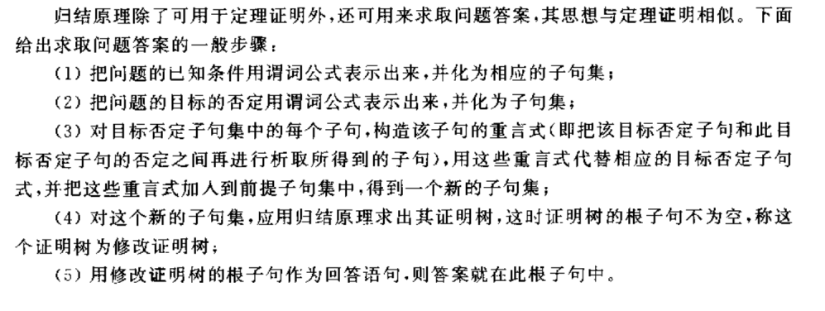
归结原理

Slide 58
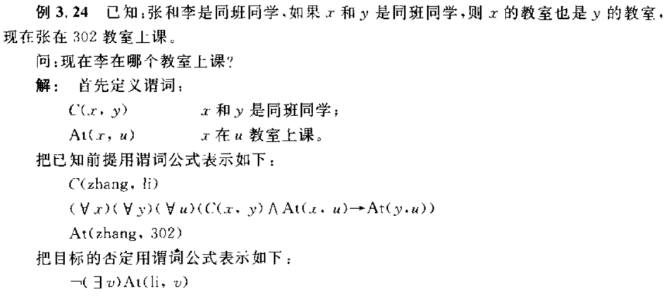
例子

Slide 59
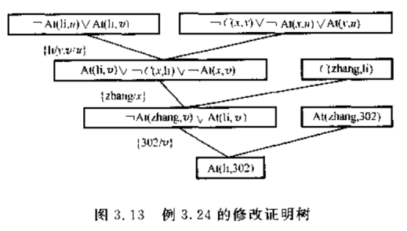
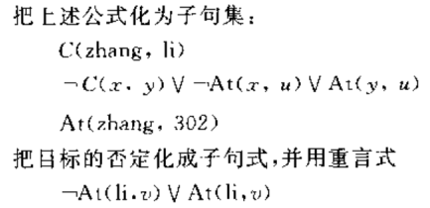
例子（续）

Slide 60
3.4.1谓词公式的范式
范式是谓词公式的标准形式。
前束范式：设F是一个谓词公式，如果其中的所有量词均非否定出现在公式的最前面，而它们的辖域为整个公式，则称F为前束范式。
前束范式一般可写成
(Q₁x₁)(Q₂x₂) · · · (Q_{n}x_{n})M(x₁, x₂, · · · , x_{n})
其中Q_{i} ∈ {∀, ∃}(i = 1, 2, · · · , n)，M(x₁, x₂, · · · , x_{n})中不含有任何量词。
例如，(∀x) (∀y) (∃z)(P(x)∧Q(y, z)∨R(x, z))是前束范式。
任一谓词公式均可化为与其对应的前束范式，其化简方法将在后面子句集的化简中讨论。

Slide 61
3.4.2子句集及其应用
子句集的化简
在谓词逻辑中，任何一个谓词公式都可以通过应用等价关系及 推理规则化成相应的子句集。
其化简步骤如下：
(1) 消去连接词“→”和“↔”
反复使用如下等价公式：
P→Q ⇔﹁P∨Q
P↔Q ⇔(P∧Q)∨(﹁P∧﹁Q)
即可消去谓词公式中的连接词“→”和“↔”。
例如公式
(∀x)((∀y)P(x,y)→﹁(∀y)(Q(x,y)→R(x,y)))
经等价变化后为
(∀x)(﹁(∀y)P(x,y)∨﹁(∀y)(﹁Q(x,y)∨R(x,y)))

Slide 62
3.4.2子句集及其应用
子句集的化简
(2) 减少否定符号的辖域
反复使用双重否定率
﹁(﹁P) ⇔P
摩根定律
﹁(P∧Q) ⇔﹁P∨﹁Q
﹁(P∨Q) ⇔﹁P∧﹁Q
量词转换率
﹁(∀x)P(x) ⇔(∃x) ﹁P(x)
﹁(∃x)P(x) ⇔(∀x)￢P(x)
将每个否定符号“﹁”移到仅靠谓词的位置，使得每个否定符号最多只作用于一个谓词上。
例如，上式经等价变换后为
(∀x)((∃y)﹁P(x，y)∨(∃y)( Q(x，y) ∧﹁R(x，y)))

Slide 63
3.4.2子句集及其应用
子句集的化简
(3) 对变元标准化
在一个量词的辖域内，把谓词公式中受该量词约束的变元全部用另外一个没有出现过的任意变元代替，使不同量词约束的变元有不同的名字。
例如，上式经变换后为
(∀x)((∃y)﹁P(x，y)∨(∃z)( Q(x，z) ∧﹁R(x，z)))
(4) 化为前束范式
化为前束范式的方法:把所有量词都移到公式的左边，并且在移动时不能改变其相对顺序。由于第(3)步已对变元进行了标准化，每个量词都有自己的变元，这就消除了任何由变元引起冲突的可能，因此这种移动是可行的。
例如，上式化为前束范式后为
(∀x)(∃y)(∃z)(﹁P(x，y)∨( Q(x，z) ∧﹁R(x，z)))

Slide 64
3.4.2子句集及其应用
子句集的化简
(5)消去存在量词
消去存在量词时，需要区分以下两种情况：
若存在量词不出现在全称量词的辖域内（即它的左边没有全称量词），只要用一个新的个体常量替换受该存在量词约束的变元，就可消去该存在量词。
若存在量词位于一个或多个全称量词的辖域内，例如
(∀x1 )…(∀xn ) (∃y)P(x1 ，x2 ,…, xn ,y)
则需要用Skolem函数f(x1 ，x2 ,…, xn )替换受该存在量词约束的变元y，然后再消去该存在量词。
例如，上步所得公式中存在量词(∃y)和(∃z)都位于(∀x)的辖域内，因此都需要用Skolem函数来替换。设替换y和z的Skolem函数分别是f(x)和g(x)，则替换后的式子为
(∀x)(﹁P(x，f(x))∨( Q(x，g(x)) ∧﹁R(x，g(x))))
(6)化为Skolem标准形
对上述前束范式的母式应用以下等价关系
P∨(Q∧R) ⇔(P∨Q)∧(P∨R)
例如，前面的公式化为Skolem标准形后为
(∀x)(﹁P(x, f(x))∨(Q(x, g(x))∧(﹁P(x, f(x))∧﹁R(x, g(x))))
Notes:
Skolem标准型的一般形式为：(∀𝑥_1)(∀𝑥_2)⋅⋅⋅(∀𝑥_𝑛)𝑀(𝑥_1,𝑥_2,....,𝑥_𝑛 )
其中M(x1, x2, · · · , xn)中不含有任何量词，且为合取范式。

Slide 65
3.4.2子句集及其应用
子句集的化简
(7) 消去全称量词
由于母式中的全部变元均受全称量词约束，并且与全称量词的次序无关， 因此可省掉全称量词。但剩下的母式，仍假设其变元是被全称量词量化的。
例如，上式消去全称量词后为
(﹁P(x, f(x))∨Q(x, g(x)) ∧(﹁P(x, f(x))∨﹁R(x, g(x)))
(8) 消去合取词
在母式中消去所有合取词，把母式用子句集的形式表示出来。其中，子句集中的每一个元素都是一个子句。
例如，上式的子句集中包含以下两个子句
﹁P(x, f(x))∨Q(x, g(x))
﹁P(x, f(x))∨﹁R(x, g(x))
(9) 更换变量名称
对子句集中的某些变量重新命名，使任意两个子句中不出现相同的变量名。由于任意两个不同子句的变量之间实际上不存在任何关系。这样，更换变量名是不会影响公式的真值的。
例如，对前式，可把第二个子句集中的变元x更换为y，得到如下子句集
﹁P(x, f(x))∨Q(x, g(x))
﹁P(y, f(y))∨﹁R(y, g(y))

Slide 66
3.4.2子句集及其应用
子句集的应用
子句集化简过程的唯一性及其对不可满足性的影响
由于子句集化简过程在消去存在量词时所用的Skolem函数可以不同，因此所得到的标准子句集不唯一。
当原谓词公式为可满足时，它与其标准子句集不一定等价。但当原谓词公式为不可满足时，其标准子句集则一定是不可满足的，即Skolem化并不影响原谓词公式的不可满足性。
这个结论很重要，是归结原理的主要依据，可用定理的形式来描述。
定理3.1 设有谓词公式F，其标准子句集为S，则F为不可满足的充要条件是S为不可满足的。

Slide 67
3.4.2子句集及其应用
子句集的应用
由于连词化归律、双重否定律、狄摩根律、量词转化律、变元标准化得到的均为等价式，以及下面的等价式知前束形与谓词公式F是等价的。
消去存在量词以后的各个步骤也均使用等价式，所以语义不会发生变化。
不等价只出现在消去存在量词那个步骤。
为证明此定理，先作如下说明：
为讨论问题方便，设给定的谓词公式F已为前束形
(Q1 x1)… (Qr xr)… (Qn xn)M(x1 ,x2 ,…,xn)
其中，M(x1 ,x2 ,…,xn)已化为合取范式。
由于将F化为这种前束形是一种很容易实现的等价运算，因此这种假设是可以的。

Slide 68
3.4.2子句集及其应用
子句集的应用
又设(Qr xr )是第一个出现的存在量词(∃xr )，即F为
F=(∀x1 )…(∀xr-1 ) (∃xr )(Qr+1 xr+1 )…(Qn xn )M(x1 ,…,xr-1 ,xr ,xr+1 …,xn )
为把F化为Skolem形，需要先消去这个(∃xr )，并引入Skolem函数，得到
F1 =(∀x1 )…(∀xr-1 ) (Qr+1 xr+1 )…(Qn xn )M(x1 ,…,xr-1 ,f(x1 ,…xr-1 ),xr+1 …,xn )
若能证明
F不可满足⇔F1 不可满足
则同理可证
F1 不可满足⇔F2 不可满足
重复这一过程，直到证明了
Fm-1 不可满足⇔Fm 不可满足
为止。
此时，Fm 已为F的Skolem标准形。而S只不过是Fm 的一种集合表示形式。因此有
Fm 不可满足⇔S不可满足
下面开始用反证法证明

Slide 69
3.4.2子句集及其应用
子句集的应用
先证明
F不可满足⇔F1 不可满足
证明⇒
已知F不可满足，假设F1 是可满足的，则存在一个解释I，使F1 在解释I下为真。即对任意x1 ,…,xr-1 在I的设定下有
(Qr+1 xr+1 )…(Qn xn )M(x1 ,…,xr-1 ,f(x1 ,…,xr-1 ),xr+1 …,xn )
为真。亦即对任意的x1 ,…,xr-1 都有一个f(x1 ,…,xr-1 )使
(Qr+1 xr+1 )…(Qn xn )M(x1 ,…,xr-1 ,f(x1 ,…,xr-1 ),xr+1 …,xn )
为真。即在I下有
(∀x1 )…(∀xr-1 ) (∃xr )(Qr+1 xr+1 )…(Qn xn )M(x1 ,…,xr-1 ,xr ,xr+1 …,xn )
为真。即F在I下为真。
但这与前提F是不可满足的相矛盾，即假设F1 为可满足是错误的。从而可以得出“若F不可满足，则必有F1 不可满足”。

Slide 70
3.4.2子句集及其应用
子句集的应用
再证明⇐
已知F1 不可满足，假设F是可满足的。于是便有某个解释I使F在I下为真。即对任意的x1 ,…,xr-1 在I的设定下都可找到一个xr 使
(Qr+1 xr+1 )…(Qn xn )M(x1 ,…,xr-1 ,xr ,xr+1 …,xn )
为真。若扩充I，使它包含一个函数f(x1 ,…,xr-1 )，且有
xr = f(x1 ,…,xr-1 )
这样，就可以把所有的f(x1 ,…,xr-1 )映射到xr ，从而得到一个新的解释I’，并且在此解释下对任意的x1 ,…,xr-1 都有
(Qr+1 xr+1 )…(Qn xn )M(x1 ,…,xr-1 ,f(x1 ,…xr-1 ),xr+1 …,xn )
为真。即在I’下有
(∀x1 )…(∀xr-1 ) (Qr+1 xr+1 )…(Qn xn )M(x1 ,…,xr-1 ,f(x1 ,…xr-1 ),xr+1 …,xn )
为真。它说明F1 在解释I’下为真。但这与前提F1 是不可满足的相矛盾，即假设F为可满足是错误的。从而可以得出“若F1 不可满足，则必有F不可满足”
于是，定理得证。
由此定理可知，要证明一个谓词公式是不可满足的，只要证明其相应的标准子句集是不可满足的就可以了。至于如何证明一个子句集的不可满足性， 由下面的海伯伦理论和鲁宾逊归结原理来解决。

Slide 71
3.4.4 鲁滨逊归结原理
基本思想
注意以下两个关键
第一，子句集中的子句之间是合取关系。因此，子句集中只要有一个子句为不可满足，则整个子句集就是不可满足的；
第二，空子句是不可满足的。因此，一个子句集中如果包含有空子句， 则此子句集就一定是不可满足的。
鲁滨逊归结原理基本思想
首先把欲证明问题的结论否定，并加入子句集，得到一个扩充的子句集S'。然后设法检验子句集S'是否含有空子句，若含有空子句，则表明S'是不可满足的；若不含有空子句，则继续使用归结法，在子句集中选择合适的子句进行归结，直至导出空子句或不能继续归结为止。
鲁滨逊归结原理包括
命题逻辑归结原理
谓词逻辑归结原理

Slide 72
3.4.4 鲁滨逊归结原理
命题逻辑的归结
归结推理的核心是求两个子句的归结式
(1) 归结式的定义及性质
定义23 若P是原子谓词公式，则称P与﹁P为互补文字。
定义24 设C1 和C2 是子句集中的任意两个子句，如果C1 中的文字L1 与C2 中的文字L2 互补，那么可从C1 和C2 中分别消去L1 和L2 ，并将C1 和C2 中余下的部分按析取关系构成一个新的子句C12 ，则称这一过程为归结，称C12 为C1 和C2 的归结式，称C1 和C2 为C12 的亲本子句。
例 设C1 =P∨Q∨R，C2 =﹁P∨S，求C1 和C2 的归结式C12 。
例 设C1 =﹁Q，C2 =Q，求C1 和C2 的归结式C12 。
Notes:
解：这里L1 =P，L2 =﹁P，通过归结可以得到
C12 = Q∨R∨S
解：这里L1 =﹁Q，L2 =Q，通过归结可以得到
C12 = NIL

Slide 73
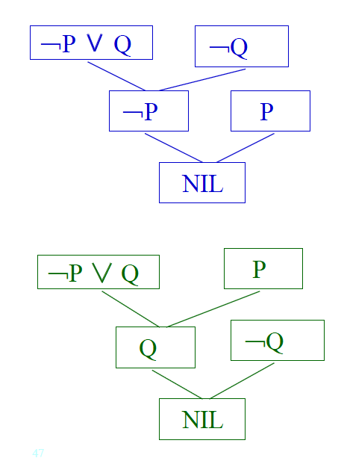
3.4.4 鲁滨逊归结原理
命题逻辑的归结
例 设C1 =﹁P ∨Q ，C2 =﹁ Q，C3 =P，求C1 、C2 、C3 的归结式C123 。
解：若先对C1 、C2 归结，可得到
C12 =﹁P
然后再对C12 和C3 归结，得到
C123 =NIL
如果改变归结顺序，同样可以得到相同的结果，即其归结过程是不 唯一的。
其归结归结过程可用右图来表示，该树称为归结树。

Slide 74
3.4.4 鲁滨逊归结原理
命题逻辑的归结
定理3.7 归结式C12是其亲本子句C1和C2的逻辑结论。
证明：（按定义）设C1 =L∨C1 ' ，C2 =﹁L∨C2 '关于解释I为真， 则只需证明C12 = C1 ' ∨C2 '关于解释I也为真。
对于解释I，L和﹁L中必有一个为假。
若L为假，则必有C1 '为真，不然就会使C1为假，这将与前提假设C1为真矛盾，因此只能有C1 '为真。
同理，若﹁L为假，则必有C2 '为真。
因此，必有C12 = C1 '∨C2 '关于解释I也为真。即C12是C1和C2的逻辑结论。

Slide 75
3.4.4 鲁滨逊归结原理
命题逻辑的归结
上述定理是归结原理中的一个重要定理，由它可得到以下两个推论：
推论1：设C1 和C2 是子句集S中的两个子句，C12 是C1 和C2 的归结式，若用C12 代替C1 和C2 后得到新的子句集S1 ，则由S1 的不可满足性可以推出原子句集S的不可满足性。即：
S1 的不可满足性⇒S的不可满足性
证明：设S={ C1 ，C2 ，C3 ，……，Cn }，C12 是C1 和C2 的归结式，则用C12 代替C1 和C2 后可得到一个新的子句集
S1 ={ C12 ，C3 ，…, Cn }
设S1 是不可满足的，则对不满足S1 的任一解释I，都可能有以下两种情况：
①解释I使C12 为真，则C3 ，……，Cn 中必有一个为假，即S是不可满足的。
②解释I使C12 为假，即﹁C12 为真，根据定理3.2有﹁(C1 ∧C2 )永真，即﹁ C1 ∨﹁C2 永真，它说明解释I使C1 为假，或C2 为假。即S也是不可满足的。
因此可以得出
S1 的不可满足性⇒S的不可满足性

Slide 76
3.4.4 鲁滨逊归结原理
命题逻辑的归结
推论2：设C1 和C2 是子句集S中的两个子句，C12 是C1 和C2 的归结式，若把C12 加入S中得到新的子句集S2 ，则S与S2 的不可满足性是等价的。即：
S2 的不可满足性⇔S的不可满足性
先证明⇐
设S={ C1 ，C2 ，C3 ，…，Cn }是不可满足的，则C1 ，C2 ，C3 ，…，Cn 中必有一子句为假，因而S2 ={ C12 ，C1 ，C2 ，C3 ，……，Cn }必为不可满足。
再证明⇒
设S2 是不可满足的,则对不满足S2 的任一解释I,都可能有以下两种情况：
①解释I使C12 为真，则C1 ，C2 ，C3 ，…，Cn 中必有一个为假，即S是不可满足的。
②解释I使C12 为假，即﹁C12 为真，根据定理3.2有﹁(C1 ∧C2 )永真，即﹁ C1 ∨﹁C2 永真，它说明解释I使C1 为假，或C2 为假。即S也是不可满足的。
由此可见S与S2 的不可满足性是等价的。即S的不可满足性⇔S2 的不可满足性

Slide 77
3.4.4 鲁滨逊归结原理
命题逻辑的归结
上述两个推论说明，为证明子句集S的不可满足性，只要对其中可进行归结得子句进行归结，并把归结式加入到子句集S中，或者用归结式代替他的亲本子句，然后对新的子句集证明其不可满足性就可 以了。
如果经归结能得到空子句，根据空子句的不可满足性，即可得到原子句集S是不可满足的结论。
在命题逻辑中，对不可满足的子句集S，其归结原理是完备的。
这种不可满足性可用如下定理描述：
定理3.8 子句集S是不可满足的，当且仅当存在一个从S到空子句的归结过程。

Slide 78
3.4.4 鲁滨逊归结原理
命题逻辑的归结
充分性：假设存在一个从S到空子句的归结过程，归结得到的子句集S₂ 的不可满足性⇒S的不可满足性，从而S不可满足。
必要性：由S不可满足知，它一定有一棵封闭语义树，如果这棵树中只有一个节点。则空子句在S中。否则有三个节点N，N₁，N₂,使得N₁，N₂是失败节点，N是它们的父节点。设
I(N)={m₁,m₂, · · · ,m_{n}}
I(N₁)={m₁,m₂, · · · ,m_{n},m_{n+1}}
I(N₂)={m₁,m₂, · · · ,m_{n},¬m_{n+1}}
I(N₁)和I(N₂)分别否定C1和C2，
C₁=C₁’∨¬m_{n+1}，C₂=C₂’∨m_{n+1}, I(N)否定C₁₂=C₁ ’ ∨C₂ ’
将C₁₂加入到S中得到S₁,于是S₁的封闭语义树比S的封闭语义树的节点数目减少。这一过程持续下去，直到空子句出现在子句集中。

Slide 79
3.4.4 鲁滨逊归结原理
谓词逻辑的归结
在谓词逻辑中，由于子句集中的谓词一般都含有变元，因此不能象命题逻辑那样直接消去互补文字。而需要先用一个合一对变元进行代换，然后才能进行归结。可见，谓词逻辑的归结要比命题逻辑的归结麻烦一些。
谓词逻辑的归结原理
谓词逻辑中的归结式可用如下定义来描述：
定义25 设C1和C2是两个没有公共变元的子句，L1和L2分别是C1和C2中的文字。如果L1和﹁L2存在一个最一般合一σ，则称
C12 =({C1σ}-{ L1σ})∪({ C2σ}-{ L2σ})
为C1和C2的二元归结式，而L1和L2为归结式上的文字。
对以上讨论做以下两点说明:
(1) 这里之所以使用集合符号和集合的运算，目的是为了说明问题的方便。
即先将子句Ci σ和Li σ写成集合的形式，在集合表示下做减法和并集运算，然后再写成子句集的形式。
(2) 定义中还要求C1 和C2 无公共变元

Slide 80
3.4.4 鲁滨逊归结原理
谓词逻辑的归结
例 设C1 =P(a)∨R(x)，C2 =﹁P(y)∨Q(b)，求C12
解：取L1 = P(a), L2 =﹁P(y)，则L1 和﹁L2 的合一是σ={a/y}。根据定义可得
C12 =( {C1 σ}-{L1 σ}) ∪({C2 σ}-{L2 σ})
=({P(a), R(x)}-{P(a)})∪({﹁P(a), Q(b)}-{﹁P(a)})
=({R(x)})∪({Q(b)})= {R(x), Q(b)}
=R(x)∨Q(b)
例 设C1 =P(x)∨Q(a)，C2 =﹁P(b)∨R(x) ，求C12
解：由于C1 和C2 有相同的变元x，不符合谓词逻辑归结定义的要求。为了进行归结，需要修改C2 中变元x的名字为，令C2 =﹁P(b)∨R(y)。此时L1 = P(x), L2 =﹁P(b)，L1 和﹁L2 的合一是σ={b/x}。则有
C12 =( {C1 σ}-{L1 σ})∪({C2 σ}-{L2 σ})
=({P(b), Q(a)}-{P(b)}) ∪({﹁P(b), R(y)}-{﹁P(b)})
=({Q(a)}) ∪({R(y)})= {Q(a), R(y)}
=Q(a)∨R(y)

Slide 81
3.4.4 鲁滨逊归结原理
谓词逻辑的归结
例 设C1 =P(x)∨﹁Q(b)，C2 =﹁P(a)∨Q(y)∨R(z)
解：对C1 和C2 通过合一{a/x, b/y}的作用，可以得到两个互补对。
注意：求归结式不能同时消去两个互补对，其结果不是二元归结式。如在σ={a/x, b/y}下，若同时消去两个互补对所得R(z)不是C1 和C2 的二元归结式。
例 设C1 =P(x)∨P(f(a))∨Q(x) ，C2 =﹁P(y)∨R(b)，求C12
解：对参加归结的某个子句，若其内部有可合一的文字，则在进行归结之前应先进行合一。本例C1 中有P(x)与P(f(a))，若它用们的合一σ={f(a)/x}进行代换，可得到
C1 σ=P(f(a))∨Q(f(a))
此时可对C1 σ与C2 进行归结。选L1 = P(f(a)), L2 =﹁P(y)，L1 和﹁L2 的合一是σ={f(a)/y}，则可得到C1 和C2 的二元归结式为
C12 =R(b)∨Q(f(a))
其中，C1 σ为C1 的因子。若C中有两个或两个以上的文字具有合一σ，则称Cσ为子句C的因子。若Cσ是一个单文字，则称它为C的单元因子。
应用因子概念，可对谓词逻辑中的归结原理给出如下定义：

Slide 82
3.4.4 鲁滨逊归结原理
谓词逻辑的归结
定义26 若C1 和C2 是无公共变元的子句，则
① C1 和C2 的二元归结式;
② C1 和C2 的因子C2 σ2 的二元归结式；
③ C1 的因子C1 σ1 和C2 的二元归结式；
④ C1 的因子C1 σ1 和C2 的因子C2 σ2 的二元归结式。
这四种二元归结式都是子句C1 和C2 的二元归结式，记为C12 。
例 设C1 =P(y)∨P(f(x))∨Q(g(x)) ，C2 =﹁P(f(g(a)))∨Q(b)，求C12 。
解：对C1 ，取合一σ={f(x)/y}，得C1 的因子
C1 σ=P(f(x))∨Q(g(x))
对C1 的因子和C2 归结（σ={g(a)/x }），可得到C1 和C2 的二元归结式
C12 =Q(g(g(a)))∨Q(b)
说明：
对谓词逻辑，定理3.7仍然适用，即归结式C12 是其亲本子句C1 和C2 的逻辑结论。用归结式取代它在子句集S中的亲本子句，所得到的子句集仍然保持着原子句集S的不可满足性。
此外，对谓词逻辑定理3.8也仍然适用，即从不可满足的意义上说，一阶谓词逻辑的归结原理也是完备的

Slide 83
3.4.5归结演绎推理的方法
命题逻辑的归结反演
归结原理
假设F为已知前提，G为欲证明的结论，归结原理把证明G为F的逻辑结论转化为证明F∧﹁G为不可满足。
再根据定理3.1，在不可满足的意义上，公式集F∧﹁G与其子句集是等价的，即把公式集上的不可满足转化为子句集上的不可满足。
归结反演
应用归结原理证明定理的过程称为归结反演。
归结反演过程
在命题逻辑中，已知F，证明G为真的归结反演过程如下：
①否定目标公式G，得﹁G;
②把﹁G并入到公式集F中，得到{F，﹁G}；
③把{F，﹁G}化为子句集S。
④应用归结原理对子句集S中的子句进行归结，并把每次得到的归结式并入S中。如此反复进行，若出现空子句，则停止归结，此时就证明了G为真。

Slide 84
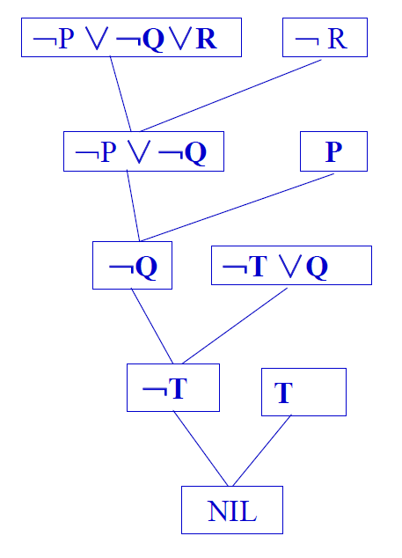
3.4.5归结演绎推理的方法
命题逻辑的归结反演
例 设已知的公式集为{P, (P∧Q)→R, (S∨T)→Q, T}，求证结论R
解：假设结论R为假, 将﹁R加入公式集，并化为子句集
S={P,﹁P∨﹁Q∨R, ﹁S∨Q, ﹁T∨Q, T, ﹁R}
其归结过程如右图的归结树所示。
其含义为：利用归结原理，对子句集进行归结， 并把所得的归结式并入子句集中；重复这 一过程，最后归结出了空子句。
根据归结原理的完备性，可知子句集S 是不可满足的，即﹁R为假，这就证明了R为真。

Slide 85
3.4.5归结演绎推理的方法
谓词逻辑的归结演绎推理
谓词逻辑的归结反演
谓词逻辑的归结反演过程与命题逻辑的归结反演过程相比，其步骤基本相同，但每步的处理对象不同。例如，在步骤(3)化简子句集时，谓词逻辑需要把由谓词构成的公式集化为子句集；在步骤(4)按归结原理进行归结时，谓词逻辑的归结原理需要考虑两个亲本子句的合一。
例 已知
F: (∀x)((∃y)(A(x, y)∧B(y))→(∃y)(C(y)∧D(x, y)))
G: ﹁(∃x)C(x)→(∀x)(∀y)(A(x, y)→﹁B(y))
求证G是F的逻辑结论。
证明：先把G否定，并放入F中，得到的{F, ﹁G}为
{(∀x)((∃y)(A(x,y)∧B(y))→(∃y)(C(y)∧D(x,y))),
﹁(﹁(∃x)C(x)→(∀x)(∀y)(A(x,y)→﹁B(y)))}

Slide 86
3.4.5归结演绎推理的方法
谓词逻辑的归结演绎推理
再把{F,﹁G}化成子句集，得到
(1) ﹁A(x,y)∨﹁B(y) ∨C(f(x))
(2) ﹁A(u,v)∨﹁B(v) ∨D(u,f(u))
(3) ﹁C(z)
(4) A(m,n)
(5) B(n)
其中，(1)、(2)是由F 化出的两个子句，(3)、(4)、(5)是由﹁G化出的3个子句。
最后应用谓词逻辑的归结原理对上述子句集进行归结，其过程为
(6) ﹁A(x,y)∨﹁B(y) 由(1)和(3)归结，取σ={f(x)/z}
(7) ﹁B(n) 由(4)和(6)归结，取σ={m/x,n/y}
(8) NIL 由(5)和(7)归结
因此，G是F 的逻辑结论。
上述归结过程可用如下归结树来表示

Slide 87
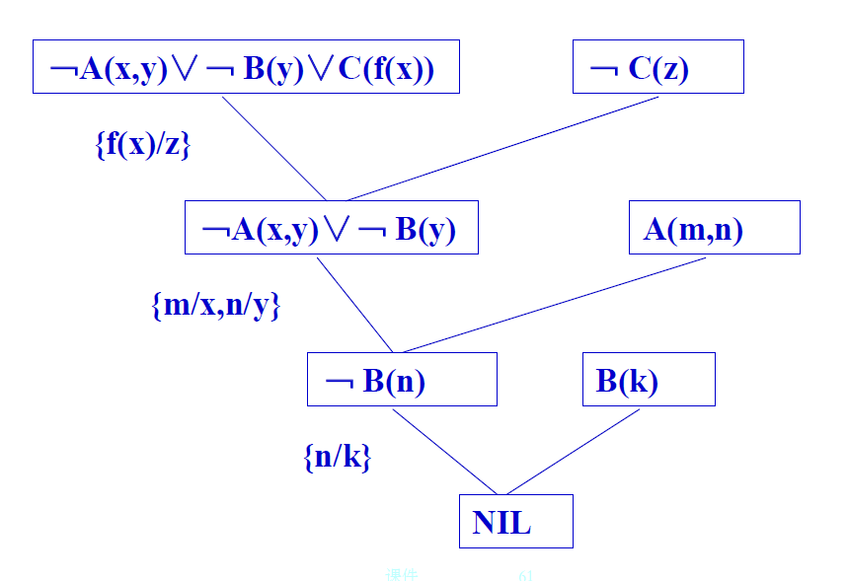
3.4.5归结演绎推理的方法
谓词逻辑的归结演绎推理

Slide 88
3.4.5归结演绎推理的方法
归结演绎推理的经典例子
例 “激动人心的生活”问题
假设：所有不贫穷并且聪明的人都是快乐的，那些看书的人是聪明的。李明能看书且不贫穷，快乐的人过着激动人心的生活。
求证：李明过着激动人心的生活。
解：先定义谓词：
Poor(x) x是贫穷的
Smart(x) x是聪明的
Happy(x) x是快乐的
Read(x) x能看书
Exciting(x) x过着激动人心的生活

Slide 89
3.4.5归结演绎推理的方法
归结演绎推理的经典例子
再将问题用谓词表示如下：
“ 所有不贫穷并且聪明的人都是快乐的”
(∀x)((﹁Poor(x)∧Smart(x))→Happy(x))
“ 那些看书的人是聪明的”
(∀y) (Read(y) →Smart(y))
“ 李明能看书且不贫穷”
Read(Liming)∧﹁Poor(Liming)
“ 快乐的人过着激动人心的生活”
(∀z) (Happy(z)→Exciting(z))
目标“ 李明过着激动人心的生活”的否定
﹁Exciting(Liming)

Slide 90
3.4.5归结演绎推理的方法
归结演绎推理的经典例子
将上述谓词公式转化为子句集如下：
(1) Poor(x)∨﹁Smart(x)∨Happy(x)
(2) ﹁Read(y)∨Smart(y)
(3) Read(Liming)
(4) ﹁Poor(Liming)
(5) ﹁Happy(z)∨Exciting(z)
(6) ﹁Exciting(Liming) (结论的否定)

Slide 91
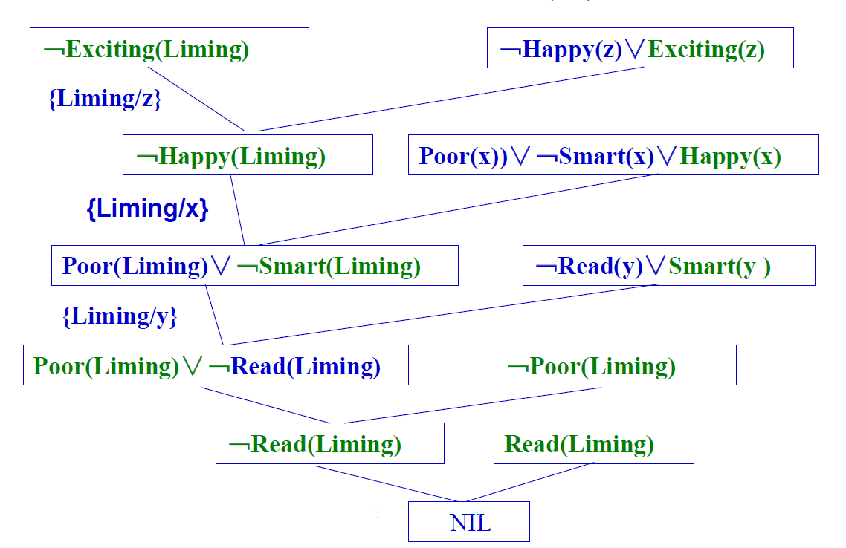
3.4.5归结演绎推理的方法
归结演绎推理的经典例子

Slide 92
3.4.7用归结反演求取问题的答案
例 已知:
(1)如果x和y是同班同学，则x的老师也是y的老师。
(2)王先生是小李的老师。
(3)小李和小张是同班同学。
问：小张的老师是谁？

Slide 93
3.4.7用归结反演求取问题的答案
归结原理出了可用于定理证明外，还可用来求取问题答案，其思想与定理证明相似。
一般步骤为：
把已知条件用谓词公式表示，并化成相应的子句集S₁；
把待求解的问题也用谓词公式表示，然后将其否定，并与谓词ANSWER构成析取式G₁；
把G₁化为子句集S₂，并把子句集S₂与S₁合并构成新子句集S；
对子句集S应用谓词归结原理进行归结，在归结过程中通过合一置换，改变ANSWER中的变元；
如果得到归结式ANSWER，则问题的答案就在ANSWER谓词中。

Slide 94
3.4.7用归结反演求取问题的答案
解：T(x,y)表示x是y的老师，C(x,y)表示x与y是同班同学，则
① 已知可表示成如下的谓词公式：
F₁: (∀x)(∀y)(∀z)(C(x,y)∧T(z,x)→T(z,y))
F₂:T(Wang,Li)
F₃:C(Li,Zhang)
将它们化成子句集为
S1={﹁C(x,y)∨﹁T(z,x)∨T(z,y)),T(Wang,Li), C(Li,Zhang）}

Slide 95
3.4.7用归结反演求取问题的答案
②把问题用谓词公式表示，并将其否定与谓词ANSWER作析取：
设小张的老师是u，则有T(u,Zhang)
G1: ﹁ T(u,Zhang)∨ANSWER(u)
③ 将析取式G1化成子句集S2,并将S1与S2合并为新子句集S：
S2={﹁T(u,Zhang)∨ANSWER(u)}
S=S1∪S2
={﹁C(x,y)∨﹁T(z,x)∨T(z,y)), …….(a)
T(Wang,Li), …….(b)
C(Li,Zhang), …….(c)
﹁T(u,Zhang)∨ANSWER(u)} …….(d)

Slide 96
3.4.7用归结反演求取问题的答案
④ 应用归结原理进行归结：
(e) ﹁C(Li,y)∨T(Wang,y) [a与b归结，（Li/x,Wang/z)]
(f)﹁ C(Li,Zhang) ∨ANSWER(u) [d与e归结，（Wang/u,Zhang/y)]
(g) ANSWER(Wang) [c与f归结]
⑤ 得到归结式ANSWER（Wang），答案即在其中：
u=Wang，即小张的老师是王先生。

Slide 97
3.4.5归结演绎推理的方法
归结演绎推理的经典例子
再将问题用谓词表示如下：
“ 任何通过计算机考试并获奖的人都是快乐的”
(∀x)(Pass(x, computer)∧Win(x, prize)→Happy(x))
“ 任何肯学习或幸运的人都可以通过所有考试”
(∀x) (∀y) (Study(x)∨Lucky(x)→Pass(x, y))
“ 张不肯学习但他是幸运的”
﹁Study(zhang)∧Lucky(zhang)
“ 任何幸运的人都能获奖”
(∀x) (Lucky(x)→Win(x, prize))
结论“ 张是快乐的”的否定
﹁Happy(zhang)

Slide 98
3.4.5归结演绎推理的方法
归结演绎推理的经典例子
将上述谓词公式转化为子句集如下：
(1) ﹁Pass(x, computer)∨﹁Win(x, prize)∨Happy(x)
(2) ﹁Study(y)∨Pass(y, z)
(3) ﹁Lucky(u)∨Pass(u, v)
(4) ﹁Study(zhang)
(5) Lucky(zhang)
(6) ﹁Lucky(w)∨Win(w, prize)
(7) ﹁Happy(zhang) (结论的否定)

Slide 99
3.4.5归结演绎推理的方法
归结演绎推理的经典例子
例 “快乐学生”问题
假设：任何通过计算机考试并获奖的人都是快乐的，任何肯学习或幸运的人都可以通过所有考试，张不肯学习但他是幸运的，任何幸运的人都能获奖。
求证：张是快乐的。
解：先定义谓词：
Pass(x, y) x可以通过y考试
Win(x, prize) x能获得奖励
Study(x) x肯学习
Happy(x) x是快乐的
Lucky(x) x是幸运的

Slide 100
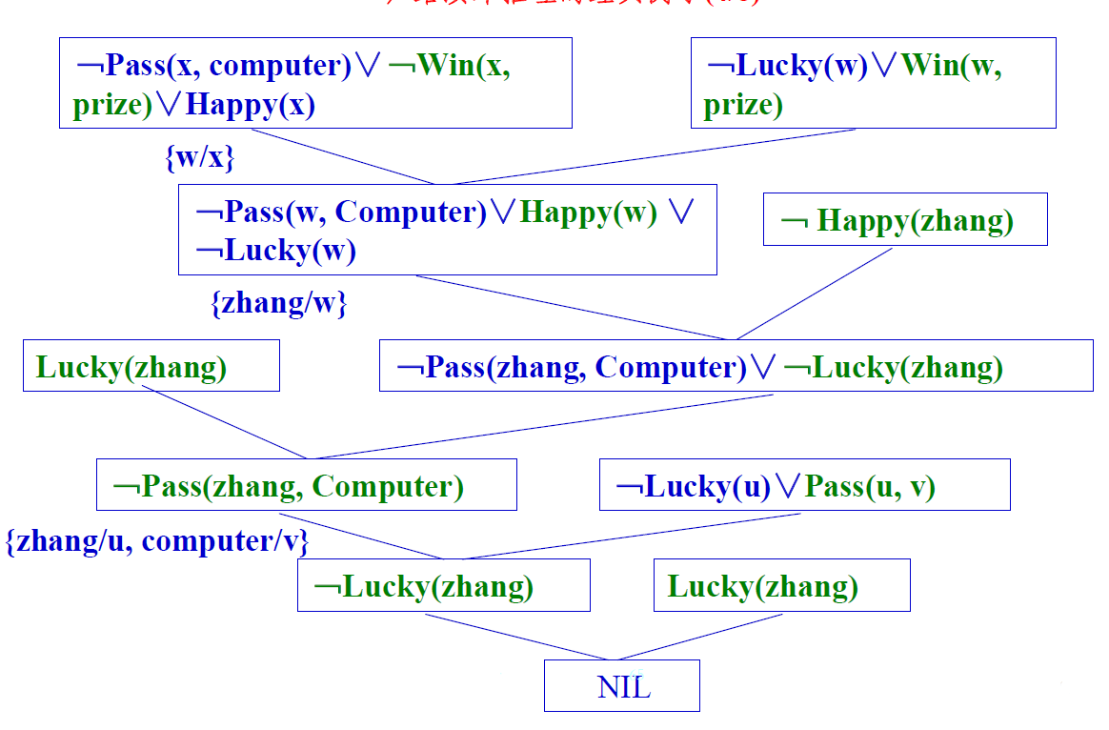
3.4.5归结演绎推理的方法
归结演绎推理的经典例子

Slide 101
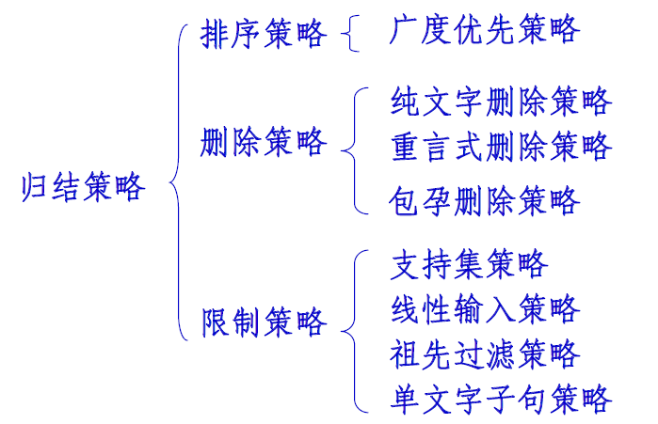
3.4.6归结演绎推理的归结策略
归结策略是指在归结演绎推理过程的每一步如何选择进行归结的子句对， 以尽快得到空子句的策略。
不同的归结策略影响归结过程、归结推理效率和完备性。
目前，常用的归结策略可分为三大类。

Slide 102
3.4.6归结演绎推理的归结策略
1. 排序策略
广度优先是一种穷尽子句比较的复杂搜索方法。设初始子句集为S0 ，广度优先策略的归结过程可描述如下：
(1) 从S0 出发，对S0 中的全部子句作所有可能的归结，得到第一层归结式，把这些归结式的集合记为S1 ;
(2) 用S0 中的子句与S1 中的子句进行所有可能的归结，得到第二层归结式，把这些归结式的集合记为S2 ;
(3) 用S₀和S1 中的子句与S2 中的子句进行所有可能的归结，得到第三层归结式，把这些归结式的集合记为S3 ;
如此继续，知道得出空子句或不能再继续归结为止。

Slide 103
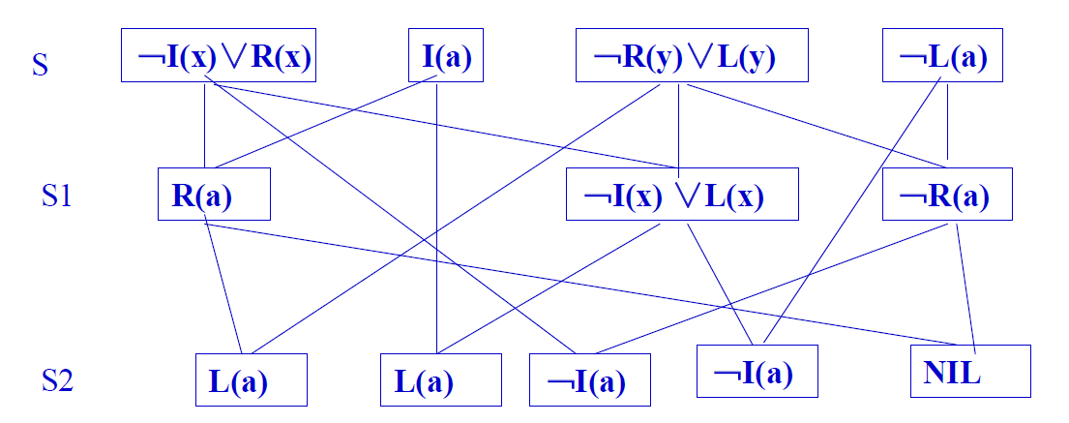
3.4.6归结演绎推理的归结策略
1. 排序策略
例 设有如下子句集：
S={﹁I(x)∨R(x), I(a), ﹁R(y)∨L(y), ﹁L(a) }
用宽度优先策略证明S为不可满足。
解：宽度优先策略的归结树如下：
广度优先策略是一种穷尽法，其归结效率较低，当问题比较复杂时，还可能会出现组合爆炸。
广度优先策略是完备的，并当问题有解时，它一定能找到最短归结路径。
当问题较小时，广度优先策略仍然是一种较好的归结策略。

Slide 104
3.4.6归结演绎推理的归结策略
2. 删除策略
基本思想：归结过程在寻找可归结子句时，子句集中的子句越多，需要付出的代价就会越大。如果在归结时能把子句集中无用的子句删除掉，这就会缩小搜索范围，减少比较次数，从而提高归结效率。
纯文字删除法
纯文字：如果某文字L在子句集中不存在可与其互补的文字﹁L，则称该文字为纯文字。
在归结过程中，纯文字不可能被消除，用包含纯文字的子句进行归结也不可能得到空子句，因此对包含纯文字的子句进行归结是没有意义的，应该把它从子句集中删除。
对子句集而言，删除包含纯文字的子句，是不影响其不可满足性的。例如，对子句集
S={P∨Q∨R, ﹁Q∨R, Q, ﹁R}
其中P是纯文字，因此可以将子句P∨Q∨R从子句集S中删除。

Slide 105
3.4.6归结演绎推理的归结策略
2. 删除策略
重言式删除法
重言式：如果一个子句中包含有互补的文字对，则称其为重言式。如
P(x)∨﹁P(x), P(x)∨Q(x)∨﹁P(x)
都是重言式。
重言式是真值为真的子句。对一个子句集来说，不管是增加还是删除一个真值为真的子句，都不会影响该子句集的不可满足性。因此，可删去。
包孕删除法
包孕：设有子句C1 和C2 ，如果存在一个置换σ，使得C1 σ⊆C2 ，则称C1 包 孕于 C2 。例如
P(x) 包孕于 P(a) σ={a/x}
P(x) 包孕于 P(a)∨Q(z) σ={a/x}
P(x) ∨Q(a) 包孕于P(f(a))∨Q(a)∨R(y) σ={f(a)/x}
P(x) ∨Q(y) 包孕于P(a)∨Q(u)∨R(w) σ={a/x, u/y}
对子句集来说，把其中包孕的子句删去后，不会影响该子句集的不可满足 性。因此，可从子句集中删除那些包孕的子句。

Slide 106
3.4.6归结演绎推理的归结策略
3.限制策略
支持集策略
支持集策略是沃斯(Wos)等人在1965年提出的一种归结策略。
基本思想：要求每一次参加归结的两个亲本子句中，至少应该有一个是由目标公式的否定所得到的子句或它们的后裔。
可以证明支持集策略是完备的，即当子句集为不可满足时，则由支持集策略一定能够归结出一个空子句。
也可以把支持集策略看成是在宽度优先策略中引入了某种限制条件，这种限制条件代表一种启发信息，因而有较高的效率
例设有如下子句集：
S={﹁I(x)∨R(x), I(a),﹁R(y)∨L(y), ﹁L(a) }
其中，﹁I(x)∨R(x)为目标公式的否定。用支持集策略证明S为不可满足。

Slide 107
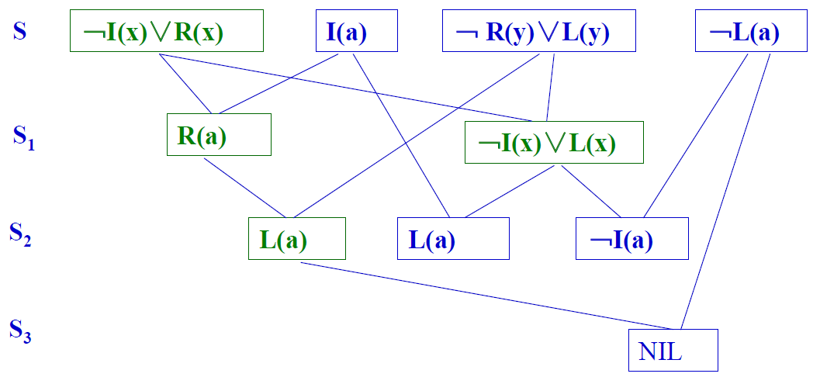
3.4.6归结演绎推理的归结策略
3.限制策略
支持集策略
可见，各级归结式数目要比宽度优先策略生成的少，但在第二级还没有空子句。即这种策略限制了子句集元素的剧增，但却增加了空子句的深度。

Slide 108
3.4.6归结演绎推理的归结策略
3.限制策略
线形输入策略
基本思想：要求每次参加归结的两个亲本子句中，至少应该有一个是初始子句集中的子句。所谓初始子句集是指开始归结时所使用的子句集。
该策略可限制生成归结式的数目，简单高效，但是一种不完备策略。如：
S={﹁Q(x)∨﹁P(x), Q(y)∨﹁P(y) , ﹁Q(w)∨P(w), Q(a)∨P(a)}
从S出发可找到一棵归结反演树，但却不存在线性输入策略的归结反演树。
例 用线性输入策略证明如下子句集S为不可满足
S={﹁I(x)∨R(x), I(a), ﹁R(y)∨L(y), ﹁L(a) }

Slide 109
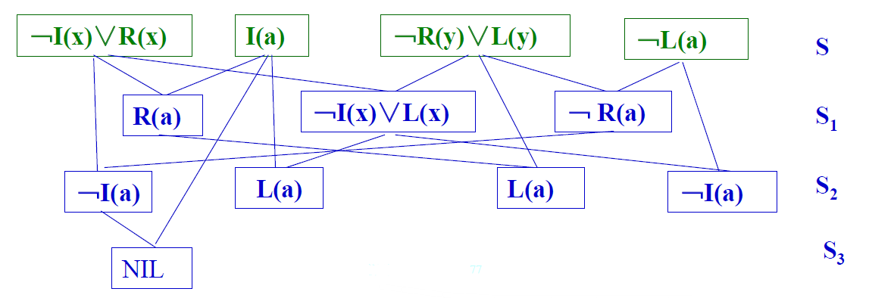
3.4.6归结演绎推理的归结策略
3.限制策略
线形输入策略

Slide 110
3.4.6归结演绎推理的归结策略
3.限制策略
祖先过滤策略
这种策略与线性输入策略有点相似，但是，放宽了对子句的限制。
基本思想：每次参加归结的两个亲本子句，只要满足以下两个条件中的任意一个就可进行归结：
(1) 两个亲本子句中至少有一个是初始子句集中的子句。
(2) 如果两个亲本子句都不是初始子句集中的子句，则一个子句应该是另一个子句的先辈子句。
所谓一个子句(例如C1)是另一个子句(例如C2)的先辈子句是指C2是由C1与别的子句归结后得到的归结式。
可以证明祖先过滤策略也是完备的。

Slide 111
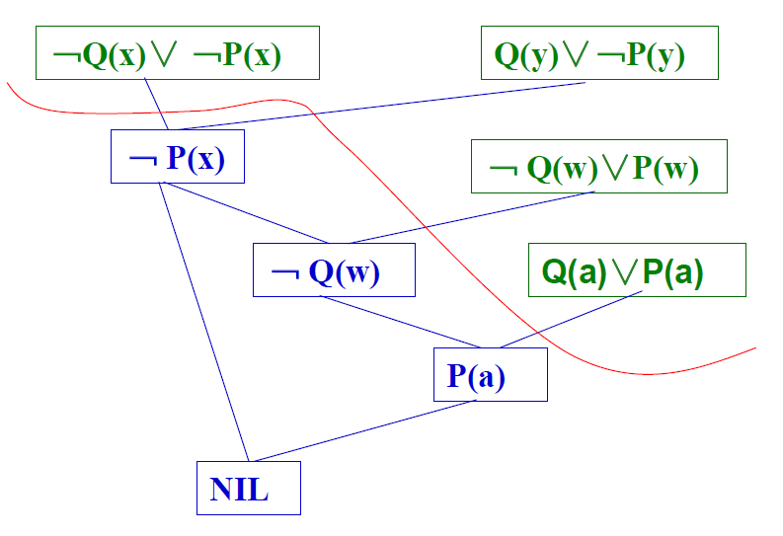
3.4.6归结演绎推理的归结策略
3.限制策略
祖先过滤策略
例 设有如下子句集：
S={﹁Q(x)∨﹁P(x), Q(y)∨﹁P(y)，﹁Q(w)∨P(w) , Q(a)∨P(a) }
用祖先过滤策略证明S为不可满足
解：其祖先过滤策略归结策略的归结过程如下图

Slide 112
3.4.6归结演绎推理的归结策略
3.限制策略
单文字子句策略
单文字：如果一个子句只包含一个文字，则称此子句为单文字子句。
基本思想：要求每次参加归结的两个亲本子句中至少有一个子句是单文字子句。
单文字子句策略是对支持集策略的进一步改进，单文字子句策略是不完备的，即当子句集为不可满足时，用这种策略不一定能归结出空子句。
采用单文字子句策略，归结式包含的文字数将少于其亲本子句中的文字数，这将有利于向空子句的方向发展，因此会有较高的归结效率。

Slide 113
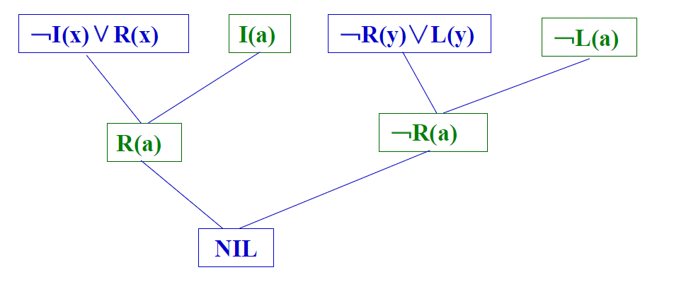
3.4.6归结演绎推理的归结策略
3.限制策略
单文字子句策略
例 设有如下子句集：
S={﹁I(x)∨R(x), I(a), ﹁R(y)∨L(y), ﹁L(a) }
用单文字子句策略证明S为不可满足。
小结：上面分别讨论了几种基本的归结策略，但在实际应用中，还可以把几种策略结合起来使用。总之，在选择归结反演策略时，主要应考虑其完备性和效率问题。

